Slide 1


Slide 2

ÂM NHẠC LỚP 4

Slide 3

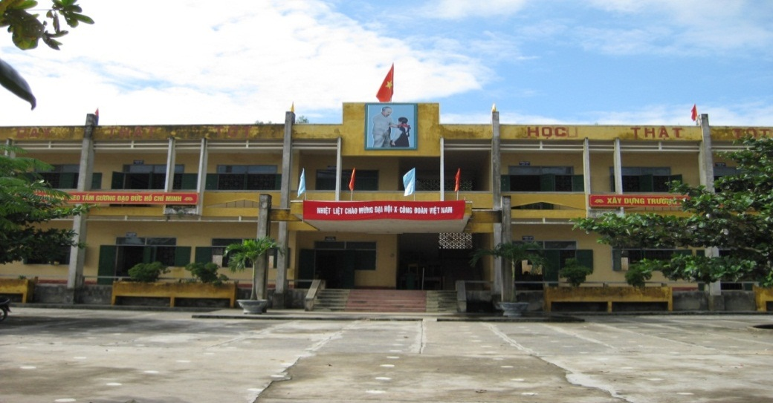
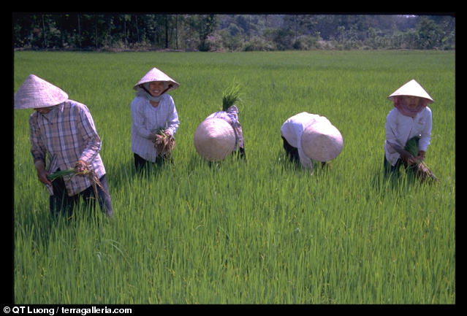
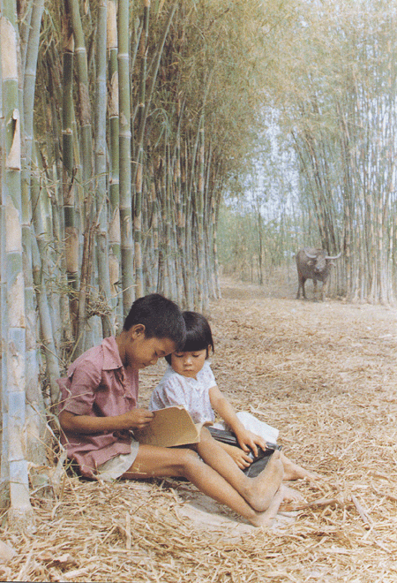

Slide 4

Tiết 3: Ôn tập hát bài “Em yêu hòa bình”
Bài tập cao độ tiết tấu.

Slide 5

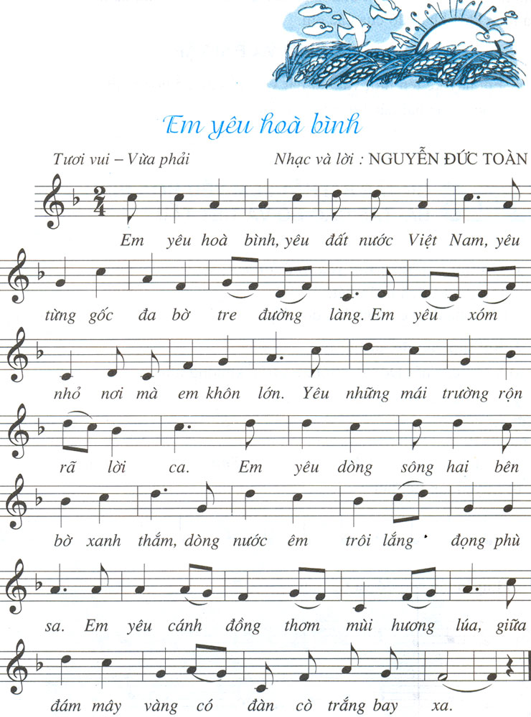

Slide 6
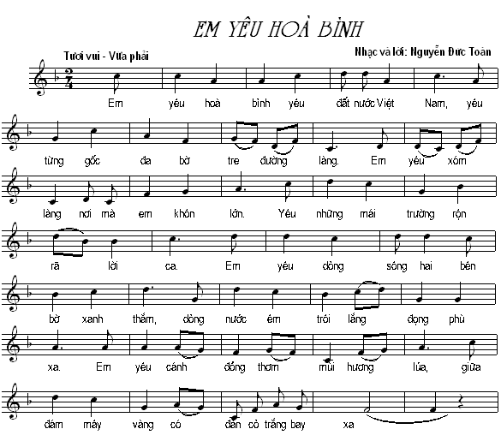

Slide 7
HÁT KẾT HỢP GÕ ĐỆM THEO NHỊP
Em yêu hòa bình yêu đất nước Việt Nam. Yêu từng gốc đa bờ tre đường làng.
x x x x x x x x
Em yêu xóm nhỏ nơi mà em khôn lớn.Yêu những mái trường rôn rã lời ca.
x x x x x x x x
Em yêu dòng sông hai bên bờ xanh thắm. Dòng nước êm trôi lắng đọng phù xa.
x x x x x x x x
Em yêu cánh đồng thơm mùi hương lúa. Giữa đám mây vàng có đàn cò trắng
x x x x x x x
bay xa.
x

Slide 8
Em yêu hòa bình yêu đất nước Việt Nam. Yêu từng gốc đa bờ tre đường làng.
x x x x x x x x x x x x x x xx
Em yêu xóm nhỏ nơi mà em khôn lớn.Yêu những mái trường rôn rã lời ca.
x x x x x x xx x x x x x x xx
Em yêu dòng sông hai bên bờ xanh thắm. Dòng nước êm trôi lắng đọng phù xa.
x x x x x x x x x x x x x x xx
Em yêu cánh đồng thơm mùi hương lúa. Giữa đám mây vàng có đàn cò trắng
x x x x x x xx x x x x x x
bay xa.
xx

Slide 9
HÁT KẾT HỢP GÕ ĐỆM THEO PHÁCH
Em yêu hòa bình yêu đất nước Việt Nam. Yêu từng gốc đa bờ tre đường làng.
x x x x x x x x x x x x x x xx
Em yêu xóm nhỏ nơi mà em khôn lớn.Yêu những mái trường rôn rã lời ca.
x x x x x x xx x x x x x x xx
Em yêu dòng sông hai bên bờ xanh thắm. Dòng nước êm trôi lắng đọng phù xa.
x x x x x x x x x x x x x x xx
Em yêu cánh đồng thơm mùi hương lúa. Giữa đám mây vàng có đàn cò trắng
x x x x x x xx x x x x x x
bay xa.
xx

Slide 10


Slide 12

§ồ
Mi
Son
La

Slide 13
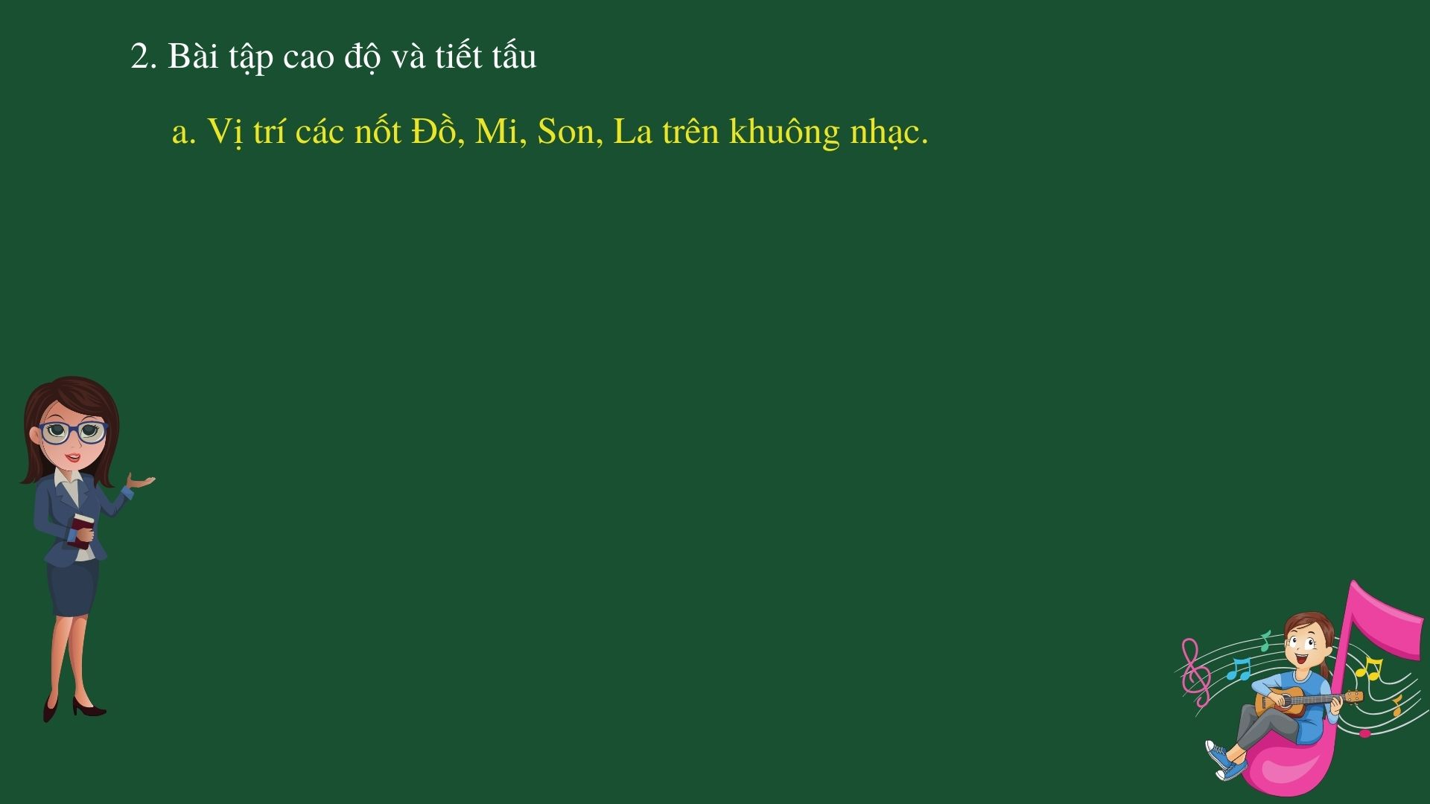
§ồ
Mi
Son
La

Slide 14



Slide 15
Gõ tiết tấu

Slide 16
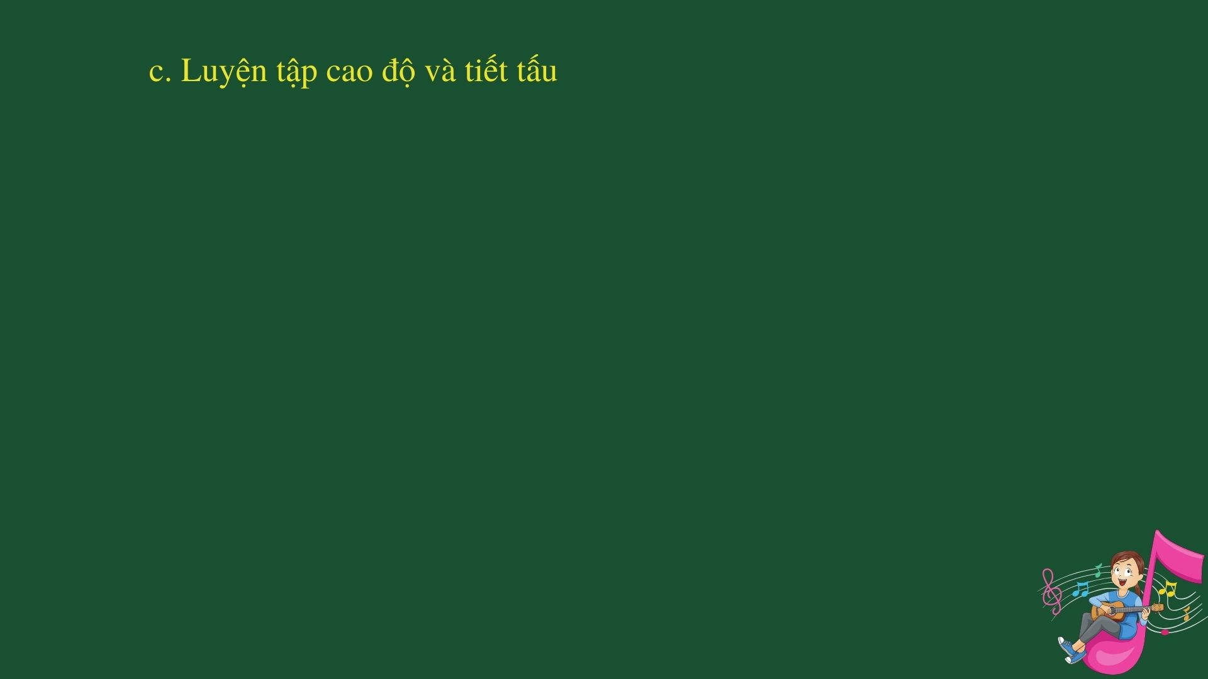



Slide 17
Câu 1

Slide 18
Câu 2

Slide 19
Đọc cao độ

Slide 20
Gõ tiết tấu và đọc cao độ

Slide 21
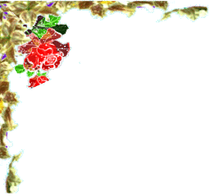



Tiết học đến đây là kết thúc.
Chúc các em chăm ngoan học giỏi.

